Slide 1
Arquitetura de Computadores I
Cap. 02 – Instruções Básicas: A Linguagem da Máquina
(Aula 02)
Prof. M.Sc. Bruno R. Silva

Slide 2
Plano de aula
Representação de Instruções
Conceito de programa armazenado
Instruções de Desvio

Slide 3
Representação de Instruções
Os números podem ser representados em qualquer base
  Ex.: 123₁₀ = 1111011₂
Os números são mantidos no hardware do computador como um conjunto de sinais eletrônicos
  Os número são considerados na base 2. Isto é, números binários
  Podem assumir somente 2 valores: Alto e Baixo
  1 dígito binário é conhecido como bit e é o átomo da computação.
  1 bit assume então apenas 1 de 2 valores: Alto, baixo; ligado, desligado ou 0 e 1

Slide 4
Representação de Instruções
As instruções também são mantidas no computador como uma série de sinais eletrônicos altos e baixos
  Podem portanto, ser representadas como números
  Na verdade, cada parte de uma instrução é representada como um número separado
    A colocação de tais números, um ao lado do outro forma a instrução

Slide 5
Representação de Instruções
Há uma convenção para mapear os registradores em números
  $S0 a $S7 são mapeados nos registradores de 16 a 23
  $t0 a $t7 são mapeados nos registradores de 8 a 15.
  Ex.: $s0 significa o registrador 16, $s1 o registrador 17 e assim por diante

Slide 6
Representação de Instruções
Exemplo:
Linguagem de montagem
  add, $t0, $s1, $s2
Linguagem de máquina em decimal
Linguagem de máquina em binário
    Primeiro e Sexto campos são combinados para informar ao processador que a instrução deseja fazer uma soma
    Segundo campo é o primeiro registrador fonte
    Terceiro campo é o segundo registrador fonte
    Quarto campo é o registrador destino
    Quinto campo não é usado nesse tipo de instrução
0
17
18
8
0
32
000000
10001
10010
01000
00000
100000
6 bits
5 bits
5 bits
5 bits
5 bits
6 bits

Slide 7
Atividade
Converta as seguintes instruções para a linguagem de máquina do MIPS
  add $s3, $s1, $s2
  add $s2, $s2, $s2
  add $t0, $t1, $s5

Slide 8

Representação de Instruções
A instruções do MPIS possuem exatamente 32 bits, o mesmo tamanho de uma palavra de memória e de um dado.
Os campos das instruções de máquina do MIPS recebem nomes
Abaixo segue o que chamamos de formato de instrução
    op: a operação básica a ser realizada pela instrução (código de operação)
    rs: o registrador contendo o primeiro operando-fonte
    rt: o registrador contendo o segundo operando-fonte
    rd: o registrador que guarda o resultado da operação, (registrador destino)
    shamt: deslocamento (será explicado futuramente)
    funct: Função: Uma variação específica da operação apontada no campo op

Slide 9
Representação de Instruções
A instrução lw precisa especificar 2 registradores e uma constante.
O que aconteceria se o campo de constante usasse apenas os 5 bits reservados aos campos de registrador?
  A constante estaria limitada a 2⁵ - 1= 31.
  Portanto temos um conflito de desejos!!!
  Manter apenas 1 formato de instrução mas com instruções de tamanhos variados
  ou
  Possuir vários formatos e manter o tamanho fixo em 1 palavra

Slide 10

Representação de Instruções
Princípios de projeto 3: Um bom projeto demanda compromisso
O compromisso escolhido pelos projetistas do MIPS foi manter todas instruções do mesmo tamanho (1 palavra)
  Surgindo formatos diferentes para tipos diferentes de instruções.
  Formato tipo R: O formato apresentado anteriormente)
  Formato tipo I: Usado na representação de instruções de transferência de dados

Slide 11
Representação de Instruções
Ex. lw $t0, 32($s3)
    op: Código de operação
    rs: registrador base
    rt: registrador destino
    endereço: deslocamento
Observações.
  Os dois formatos (R e I) possuem os mesmo 3 campos iniciais.
  O tamanho do último campo do formato I coincide com a soma dos 3 campos finais do formato R.
  O processador utiliza o valor presente no campo op para diferenciar os 2 formatos.
35
19
8
32
6 bits
5 bits
5 bits
16 bits

Slide 12
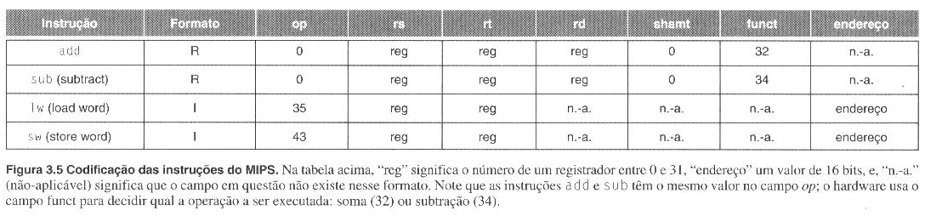
Representação de Instruções

Slide 13
Representação de Instruções
Exemplo
  Suponha que $t1 tem o valor-base do array A, e que $s2 corresponde a h, o comando de atribuição escrito em C mostrado a seguir
  A[300] = h + A[300];
  É compilado em
  lw $t0, 1200($t1) #Reg. temp. $t0 recebe A[300]
  add $t0, $s2, $t0 #Reg. temp. $t0 recebe h + A[300]
  sw $t0, 1200($t1) #h + A[300] é armazenado de volta na mem. em A[300]

Slide 14
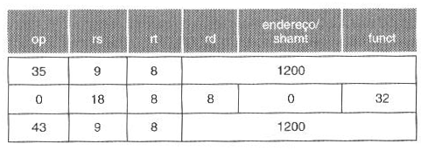
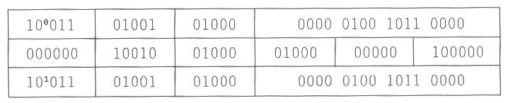
Representação de Instruções
  lw $t0, 1200($t1) #Reg. temp. $t0 recebe A[300]
  add $t0, $s2, $t0 #Reg. temp. $t0 recebe h + A[300]
  sw $t0, 1200($t1) #h + A[300] é armazenado de volta na mem. em A[300]
Qual a representação do código acima em linguagem de máquina?

Slide 15
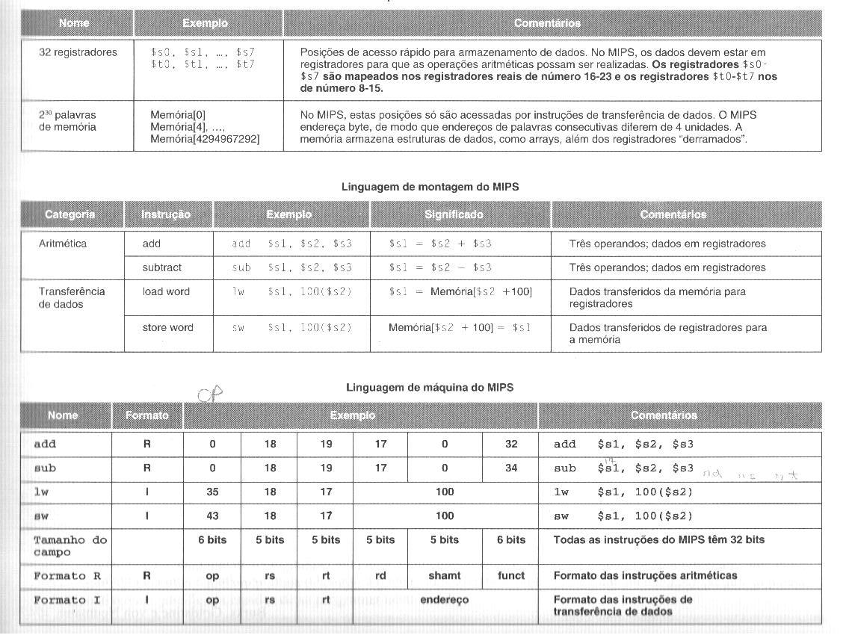
Representação de Instruções

Slide 16
Atividade
Traduza o seguinte programa em linguagem de montagem, para a linguagem de máquina do MIPS. Utilize a notação decimal e depois a notação binária
  lw $t0, 0($s0) #Reg. temp. $t0 recebe um dado de memória
  lw $t1, 4($s0) #Reg. temp. $t1 recebe o dado seguinte de mem.
  sub $t2, $t0, $t1 #Reg. Temp. $t2 recebe $t0 + $t1
  sw $t2, 8($s0) #Memória recebe $t0+$t1

Slide 17
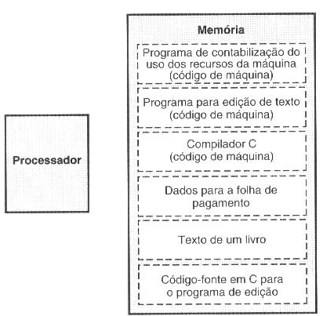
Conceito de programa armazenado
A construção dos computadores de hoje obedece a dois princípios
  As instruções são representadas como se fossem números
  Os programas devem ser armazenados na memória antes de serem executados

Slide 18
Instruções de Desvio
A diferença entre um computador e uma simples calculadora eletrônica é a capacidade de escolher entre diversos caminhos de execução.
Em outras palavras, com base em dados de entrada e em valores criados durante a execução do programa, diferentes instruções poderão vir a ser executadas.
Instruções de desvio condicional
  Instrução de desvio beq (branch if equal)
  beq registrador1, registrador2, L1
  #Se o valor contido no registrador1 é igual ao valor
  #contido no registrador 2, então “pule” a execução para
  #a instrução “marcada” como L1

Slide 19
Instruções de Desvio
  Instrução de desvio bne (branch if not equal)
bne registrador1, registrador2, L1
#Se o valor contido no registrador 1 é diferente do
#valor contido no registrador 2 “pule” para a instrução
#“marcada” como L1

Slide 20
Instruções de Desvio
Exemplo:
if (i == j) go to L1;
f = g + h;
L1 f = f – i;
Supondo que as cinco variáveis de f até j correspondem aos registradores de $s0 a $s4, qual o código MIPS gerado pelo compilador?
beq $s3, $s4, L1
add $s0, $s1, $s2
L1: sub $s0, $s0, $s3

Slide 21
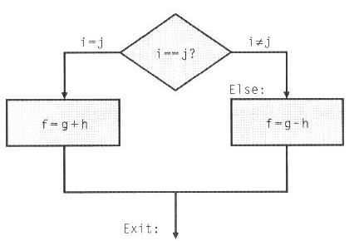
Instruções de Desvio
Compilação do comando if-then-else em desvios condicionais
Exemplo: (Considere as mesmas variáveis e regs. Do exemplo anterior)
  if (i==j)
  f = g + h;
  else
  f = g – h
  bne $s3, $s4, Else #desvia para Else se i != j
  add $s0, $s1, $s2 #f = g + h (salta essa instrução se i != j)
  j Exit #desvia incondicionalmente para Exit
  Else: sub $s0, $s1, $s2 #f = g – h (salta essa instrução se i == j)
  Exit:

Slide 22
Atividade
Supondo que as quatro variáveis de a até d correspondem aos registradores de $s0 a $s3, qual o código MIPS gerado pelo compilador para o trecho em linguagem C abaixo?
if (a == b) {
  C = a + b;
  } else {
  if (a != d) {
  d = a + b;
  }
  }

Slide 23
Reflexão
"Grandes realizações são possíveis quando se dá importância aos pequenos começos."
Lao-Tsé
Filósofo Chinês

Slide 24
Referências
Hennessy, J. L., Patterson, D. A. Organização e projeto de computadores: A Interface hardware/software. 2 ed, Rio de Janeiro, LTC, 2000.

